Slide 1
সবাইকে শুভেচ্ছা

Slide 2
শিক্ষক পরিচিতি
মোছাঃ নাসরিন আখতার
সহকারী শিক্ষক
জুম্মাপাড়া সরকারি প্রাথমিক বিদ্যালয়,
সদর ,রংপুর

Slide 3
পাঠ পরিচিতি
শ্রেণীঃ ৩য়
বিষয়ঃ বাংলা
সাধারন পাঠঃ ভাষা শহিদদের কথা
বিশেষ পাঠঃ ফেব্রুয়ারী মাসের -------ভাষাশহিদ ।

Slide 4
শিখনফল
পরিচিত ও অধীত শব্দ দিয়ে বর্ণনা মূলক বাক্য শুনে বুঝতে পারবে
যুক্তবর্ণ দিয়ে গঠিত শব্দ ,যুক্ত বাক্য ষ্ট সুদ্ধভাবে বলতে পারবে ।
পাঠে ব্যবহারকৃত বাক্য শ্রবণযোগ্য ও স্পষ্ট স্বরে ও প্রমিত উতচারনে পড়তে পারবে।
পাঠে ব্যবহারকৃত শব্দ দিয়ে নতুন নতুন শব্দ লিখতে পারবে।

Slide 5
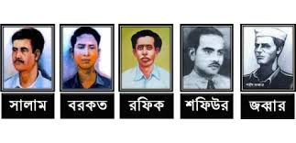
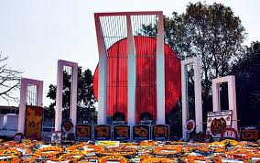

Slide 6
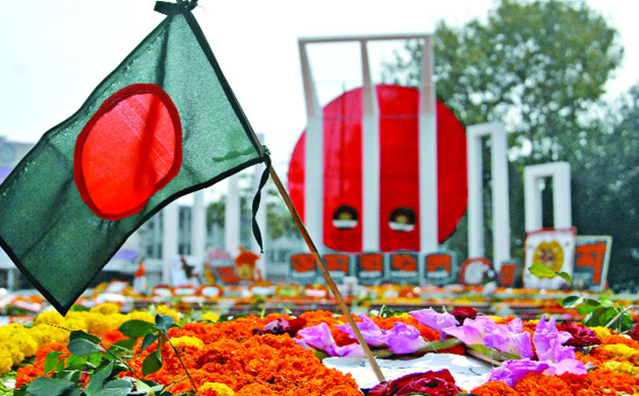
আজকের পাঠ
ভাষা শহিদের কথা

Slide 7
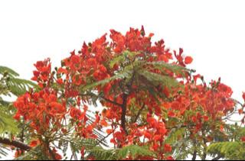
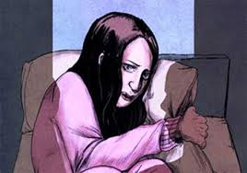
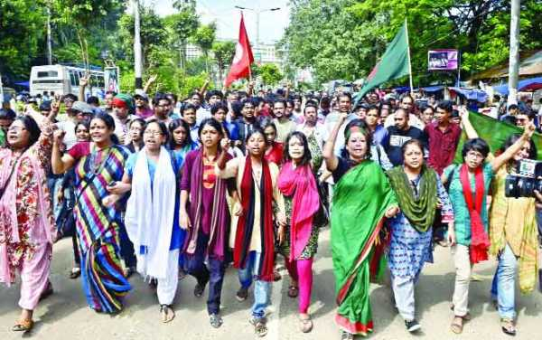
শব্দের অর্থ জেনে নেই
বসন্তকাল
বাংলাদেশের একটি ঋতুর নাম
থমথমে
বিপদের ভয়ে নীরব থাকা
মিছিল
শোভাযাত্রা

Slide 8
যুক্তবর্ণ ভেঙ্গে দেখাই
ফেব্রুয়ারি= ব্র=ব+ ফলা
ফাল্গুন= ল+গ ।
বিশ্ব = শ+ব
রাষ্ট্র =ষ +ঠ +র ফ লা-
কিন্তু =ন+ত

Slide 9
শিক্ষকের পাঠ

Slide 10
শিক্ষার্থীর পাঠ

Slide 11
শূণ্যস্থান পূরণ কর
ফুল
১ পলাশ -------- ফুটেছে ।
২ পুলিশ-------করতে নিষেধ করেছে ।
3 পুলিশ--------করল
মিছিল
গুলি

Slide 12
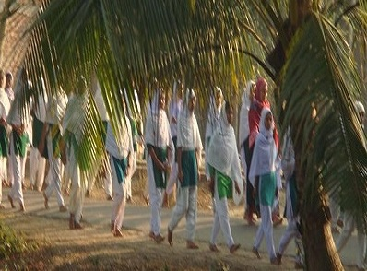
বাক্য তৈরি কর
বসন্তকাল –বসন্তকালে দক্ষিণ দিক দিয়ে বাতাস বয় ।
থমথমে –আকাশ থমথমে ভাব ।
মিছিল –একুশে ফেব্রুয়ারীর মিছিলে খালি পায়ে যেতে হয় ।

Slide 13
মূল্যায়ন
১ ভাষা শহিদ কারা ?
২ চার জন ভাষা শহিদের নাম লেখ ?

Slide 14
বাড়ির কাজ
তোমার ইচ্ছেমত ৫টি যুক্তবর্ণ ,৫টি নতুন শব্দ লিখে নিয়ে আসবে ।

Slide 15
সবাইকে ধন্যবাদ

